Slide 1





ESERCITAZIONE S2/L3
ISO/IEC 27001
E GDPR
Mattia Chiriatti

Slide 2
Traccia:
Il GDPR è uno dei regolamenti sempre presenti nella valutazione della sicurezza per le informazioni e la gestione del rischio. Il GDPR stesso richiede una valutazione del rischio sul trattamento dei dati.
Prendere confidenza con la checklist GDPR generica: https://gdpr.eu/checklist/
Visionare le checklist https://www.cookieyes.com/it/non-categorizzato/consenso-ai-cookie-gdpr/:
Checklist cookie GDPR -https://www.cookieyes.com/it/non-categorizzato/consenso-ai-cookie-gdpr/#Listadicontr-1
Ogni nazione, in più, può specificare ulteriori requisiti da rispettare-https://www.cookieyes.com/it/noncategorizzato/consenso-ai-cookie-gdpr/#Lineeguidape-6
Scegliere un sito web e verificare che la checklist per i cookie e quella nazionale sia soddisfatta (sui controlli che potete eseguire).
Rieffettuare il controllo con l’ausilio del tool https://2gdpr.com/e vedere le differenze.

Slide 3
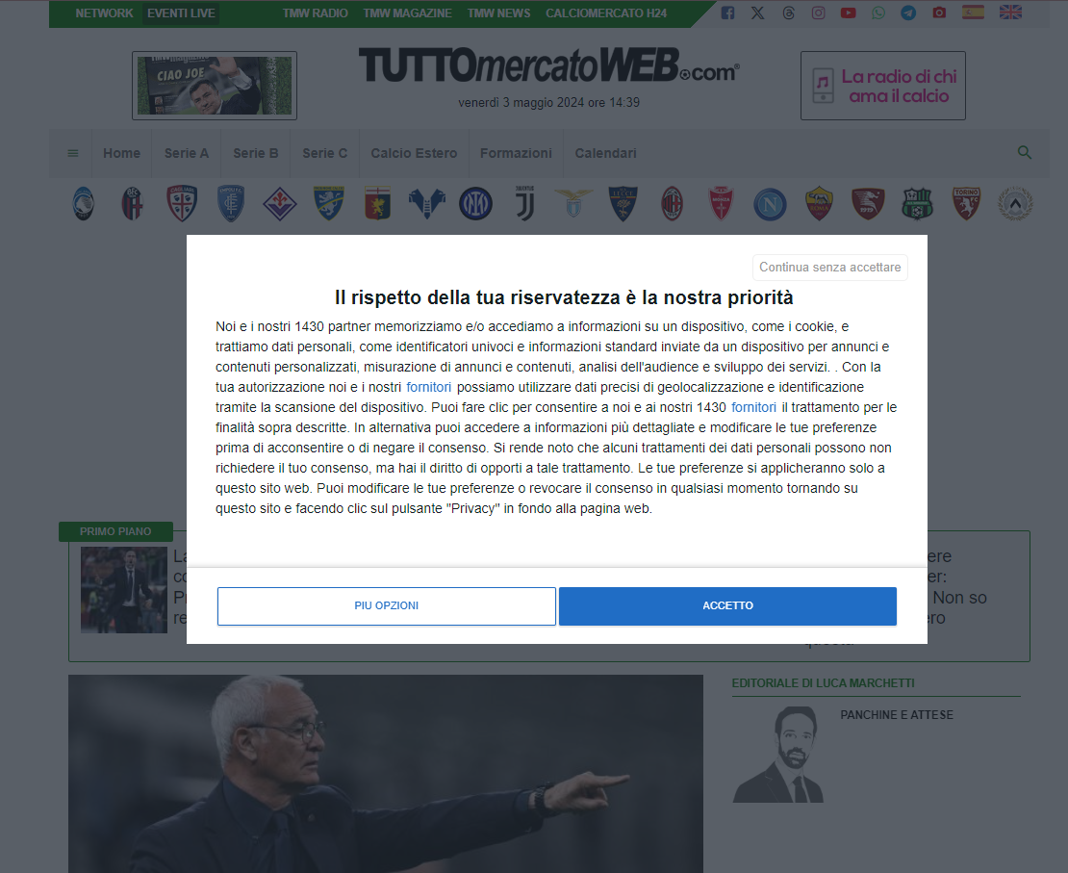
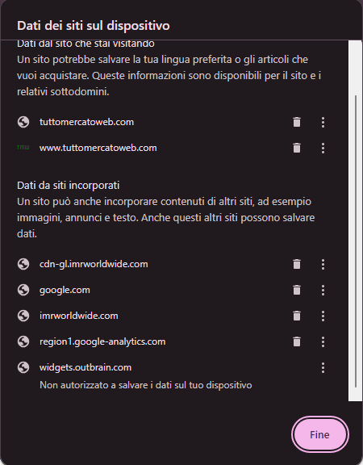
Il sito preso in analisi è Tuttomercatoweb.com, noto sito d’informazione sportiva. Un sito che, come tanti altri, utilizza i cookie per raccogliere dati personali sugli utenti. Verificando la sezione dei cookie, si può notare subito come e quanti siano i siti o le terze parti interessate ai nostri dati. Passando a una breve analisi, sembra tutto in linea con il GDPR.

Slide 4
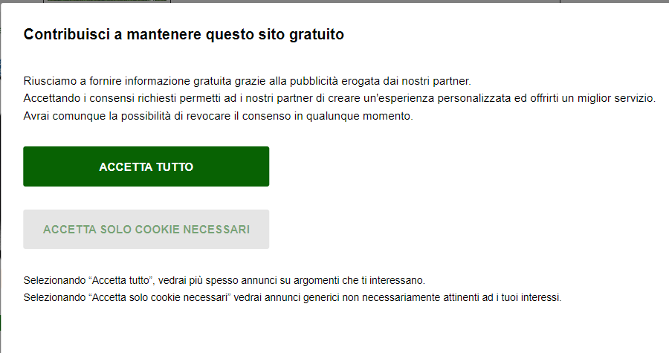
L’unico vero problema per quanto riguarda il GDPR è che il sito obbliga l’utente a scegliere una fra le seguenti opzioni: “Accetta tutto” o “Accetta solo cookie necessari”, senza offrire la possibilità di rifiutare il tracciamento dei cookie di sessione. Questo è presto spiegato: TMW è una piattaforma d’informazione e ha bisogno dei cookie per restare in vita. Qualora l’utente non voglia i cookie, sarà obbligato a sottoscrivere un abbonamento mensile.

Slide 5
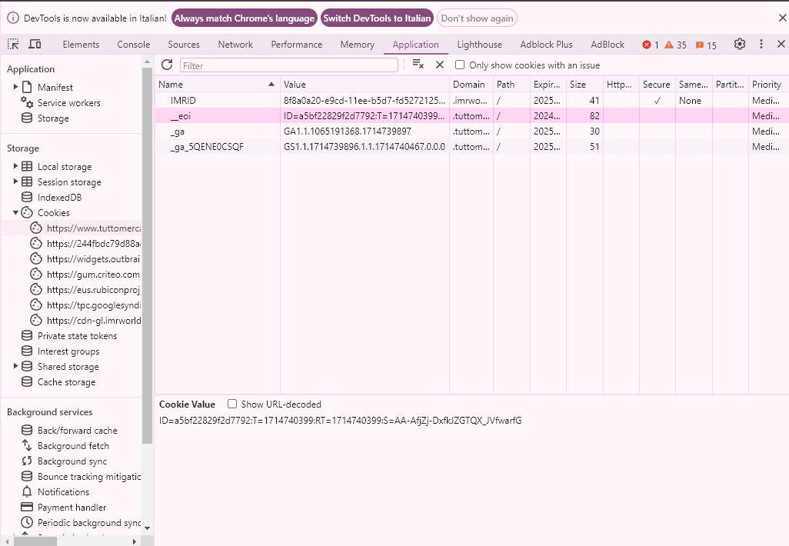
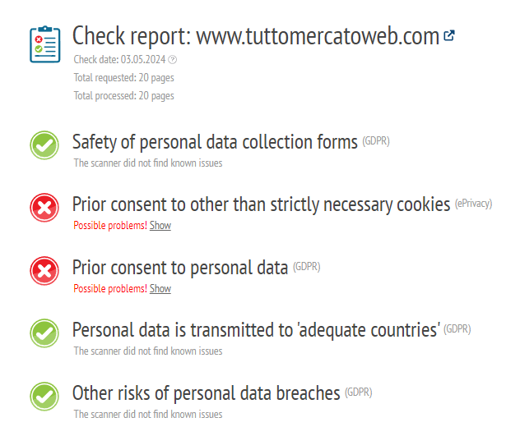
Sebbene analizzando la sezione Application della console del nostro browser sembri tutto in ordine, l’analisi con il sito specializzato 2gdpr.com evidenzia due importanti criticità: Il previo consenso per cookie diversi da quelli strettamente necessari, e il previo consenso ai dati personali.

Slide 6
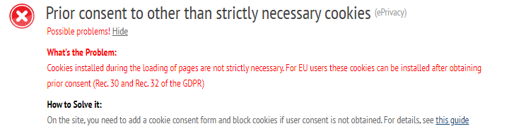
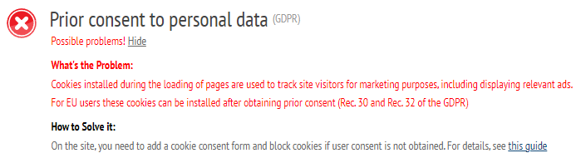
Fortunatamente per i proprietari del sito, non si tratta di problemi veramente seri e pregnanti. Il primo, come si evince, riguarda dei cookie non strettamente necessari che, solitamente, si installano solo dopo aver ottenuto il previo consenso dell’utente.
Il secondo, invece, riguarda dei cookie di marketing rilevanti che si autoinstallano al momento del download della pagina e, anche questi, possono essere installati dopo aver ottenuto il previo consenso dell’utente.

